Slide 1
La Conception universelle de l’apprentissage: un cadre pour répondre aux besoins des étudiants Collège international Sainte-Anne, 22 mars 2017 PAUL TURCOTTE, ENSEIGNANT-CHERCHEUR, CRISPESH
Une approche et des stratégies
éducatives pour tous les étudiants
Notes:
Bonjour,
Je voudrais d’abord vous remercier de l’invitation à cette journée; merci également à vous de nous donner cette occasion d’échanger aujourd’hui.
Avant que nous introduisions le thème d’aujourd’hui, j’aimerais savoir rapidement ce que vous savez sur la conception universelle de l’apprentissage. Avez-vous déjà entendu parler de cette approche?
Commentaires…
3 éléments de préambule:
d’abord, il s’agit plus d’une posture que d’une méthode pédagogique; ainsi, elle vise d’abord à nous repositionner face à nos pratiques actuelles, puis à les réviser en tenant compte de cette posture
La CUA implique rarement de changer radicalement vos méthodes d’enseignement, car bien souvent les enseignants mettent déjà en oeuvre plusieurs de ses principes d’accessibilité. La différence, c’est qu’en regardant ses pratiques à travers cette lentille, vous serez en mesure de repérer de nouvelles barrières à l’apprentissage que vous n’auriez peut-être pas vues avant;
Elle ne vise pas à « uniformiser » les méthodes d’enseignement contrairement à ce que la traduction française peut parfois créer comme impression: elle cherche au contraire à valoriser la mixité des approches pédagogiques et d’évaluation;
Enfin, la réflexion sur la CUA a émergé autour d’une réflexion sur les ESH, mais elle concerne également l’ensemble des élèves. Seulement, on s’aperçoit souvent que ce qui favorise l’accès à la réussite des ESH peut aussi soutenir celle de toutes sortes d’autres étudiants (ex. élèves issus de l’immigration, allophones; élèves plus avancés, etc.).

Slide 2
Plan de l’atelier
Présentation de l’invité (moi) et des objectifs de la rencontre : développement et perfectionnement de pratiques inclusives (15 min)
Courte présentation sur l’idée de pratique inclusive (mise au diapason) et sur le cadre de la CUA aux fins de développement et de mise en œuvre de telles pratiques. (30min)
Formation d’équipes de travail interdisciplinaire du type communauté de pratique « classique ».
Le groupe discute de solutions inclusives au problème qui leur a été soumis, notamment en appliquant les principes de la CUA. Ils ont pour mandat de proposer aux autres le plus de solutions possibles. (60 min)
Partage en groupe des solutions proposées (30 min)
Conclusion (15 min)
Notes:
Dans la présentation d’aujourd’hui, nous vous proposons :
D’introduire brièvement la CUA en précisant son origine, les principaux enjeux qu’elle soulève et ses grands principes;
Nous verrons quelques exemples simples d’application de la CUA en enseignement supérieur;
Puis, un petit atelier qui vous permettra de générer et de mettre en commun vos propres exemples de la CUA;
Nous visionnerons ensuite une capsule synthèse sur la CUA;
Un quiz sur des cas de mesures d’adaptation transformées en applications de la CUA;
Période de questions.

Slide 3
Présentation
Paul Turcotte
Professeur au département de philosophie du CVM
Responsable des mesures d’aide à la réussite 2010-2016
Expérience de communauté de pratique
Enseignant-chercheur au CRISPESH depuis 2013
Projet CUA (13-15)
Conférences, ateliers, formations
Enseignant-ressource au CVM
Proche collaboration avec le SAIDE

Slide 4
Objectifs de la rencontre
Développement et perfectionnement de pratiques inclusives
Anticipation des besoins pour une réponse a priori
La CUA comme cadre d’analyse et outil de développement
Communauté de pratique
Développement professionnel
Efficacité fait l’objet de recherche (Bergeron (2016); UDL Universe)
Au final: être mieux préparés à soutenir les étudiantes et étudiants

Slide 5
Un cadre inclusif
L’inclusion scolaire: une réponse démocratique à la diversité des besoins

Slide 6
Tenir compte de la diversité.
Réalité dans les classes: la diversité
Tous les types de difficultés d’apprentissage « officielles », évidemment
Diversité dans l’éducation secondaire et dans les aptitudes naturelles.
Mais aussi une diversité qui n’a d’abord rien à voir avec l’école, mais qui finit par avoir son influence dans la classe
Situation familiale, socio-économique; culture et langue; identité de sexe et de genre, etc.

Slide 7
Un concept pour se situer face à la diversité
La préoccupation: enseigner à tous et pour tous.
La difficulté: la diversité, dans sa diversité.
Comment avoir un enseignement qui soit maximalement accessible? Comment faire tomber les barrières?
Un concept pour opérationnaliser ces réflexions:
La situation de handicap

Slide 8
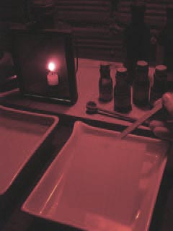
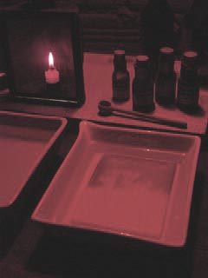
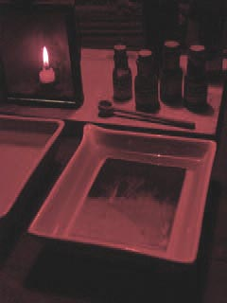
Modèle social de production du handicap
C’est l’environnement qui révèle le handicap; le handicap n’est pas un condition en soi, mais une condition en situation
L’hiver: « Il n’y a pas de temps trop froid, il n’y a que des gens mal habillés! »
Notes:
Révéler au sens où on utilise le terme en photo
CKTA – VT vs moi – chant vs activité aquatique – réconforter un enfant: également compétent, tout en ayant des approches complètement différentes
D’ailleurs, pour ceux à qui ça parle, on utilise ici le terme « situation » dans son acception sartrienne

Slide 9
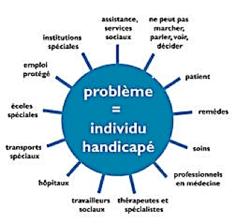
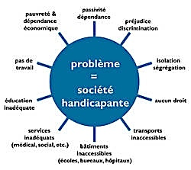
Modèle médical
Modèle social
Notes:
Approche « médicale »: l’accès est assuré via les accommodements individuels, la rétroaction est spécifique et personnalisée, la responsabilité est individuelle. Le conseiller vise l’intégration de l’étudiant à l’environnement scolaire par la médiation entre celui-ci et les enseignants.
Approche « sociale », UD-UDL: les barrières sont situées dans l’environnement, (le problème n’est pas individuel) et l’accès est pensé en amont, selon une perspective proactive, inclusive et durable, entre autres grâce à la planification de l’apprentissage.
Mais, il ne faut pas oublier qu’il s’agit toujours d’une interaction, d’un point de vue sociologique, entre l’individu et l’environnement, ce qui rappelle que les accommodements individuels ne disparaitront pas forcément avec la CUA, mais ne seront plus le pivot de l’inclusion.

Slide 10
Agir sur ce qui nous appartient
« On ne peut pas changer la direction du vent, mais on peut ajuster ses voiles. »

Slide 11
Pratiques pédagogiques inclusives
Plan de cette section
Préparation: anticiper les barrières
Prestation: réagir aux barrières
Évaluation: faire tomber les barrières

Slide 12
La Conception Universelle de l’Apprentissage
Origines du cadre conceptuel et lignes directrices

Slide 13
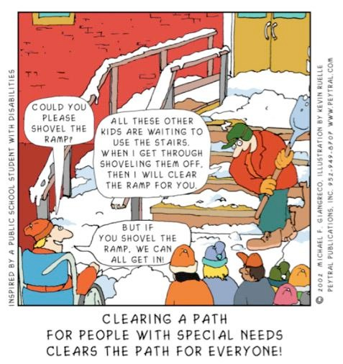
Universal Design (UD) Notre environnement physique est-il accessible?
Origine en architecture dans les travaux de Ron Mace (1970);
L’environnement physique est conçu d’emblée comme accessible;
Les escaliers peuvent bloquer l’accès:
Aux personnes en fauteuil roulant;
Aux personnes âgées;
Aux enfants;
À la jeune mère et son poupon en poussette
Pouvez-vous pelleter la rampe svp?
Tous ces autres enfants
attendent pour utiliser les
escaliers. Quand j’aurai
fini de les pelleter, je m’occuperai de la rampe.
Mais si vous pelletez la rampe, tout le monde pourra entrer!
Ouvrir le chemin pour les personnes ayant des besoins particuliers revient à ouvrir le chemin pour tout un chacun!
Notes:
Afin de bien comprendre le concept de CUA, nous devons revenir un peu en arrière et remonter aux origines du concept de Universal design, issu du monde de l’architecture, et plus particulièrement des travaux de Ron Mace de l’Université de Caroline du Nord dans les années 1970.
Celui-ci pointe l’importance de penser aux besoins particuliers (handicaps physiques au départ: déficiences visuelles, mobilité réduite) en amont de la construction des bâtiments et du mobilier urbain plutôt que d’attendre d’éventuelles demandes avant de prévoir des ajouts aux structures en place. Moins de coûts également parce que design proactif prévoit ces options au départ.
Constat: ce qui favorise l’accès des uns aide aussi les autres…
Ex. poussettes et rampe d’accès.
La BD illustre les avantages pour tous du UD: un jeune garçon en fauteuil roulant demande à l’homme qui déneige l’entrée de l’école s’il peut pelleter la rampe d’accès, mais celui-ci lui répond d’attendre après qu’il ait dégagé l’escalier pour les autres élèves. Le garçon lui répond alors que s’il s’occupait avant de la rampe, tout le monde pourrait accéder à l’école en même temps! Qui plus est, la rampe est plus facile à déneiger! Cela résume bien l’intention du UD.

Slide 14
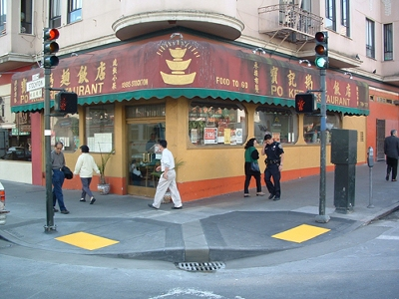
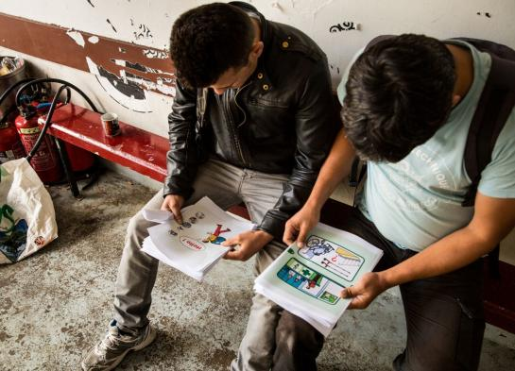
Solutions misant sur le Universal Design
Visée initiale d’accessibilité
Anticipation d’une variété de besoins
Respect de la diversité humaine
Plus économique
Notes:
Cette diapositive présente deux exemples de UD dans l’environnement public:
La première image illustre des pictogrammes, que l’on peut retrouver dans n’importe quel édifice public. => ceux-ci peuvent être utiles pour des personnes avec des troubles cognitifs, mais aussi pour des personnes analphabètes ou qui ne connaissent pas le français.
Rampes d’accès: poussettes, vélos, etc. mais perfectible => carré jaune ajouté pour les personnes aveugles (offre un D plus universel)
Aussi, portes électriques: mains chargées de paquets

Slide 15
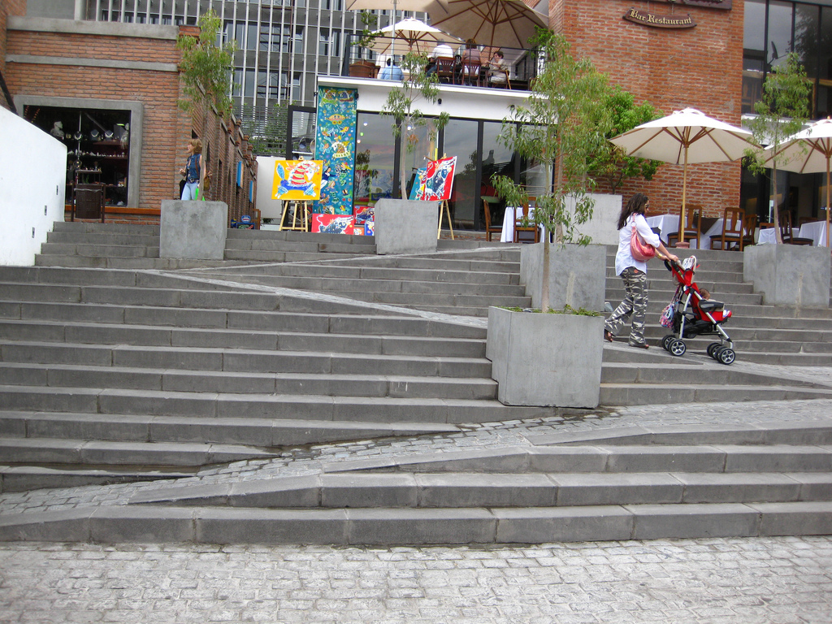
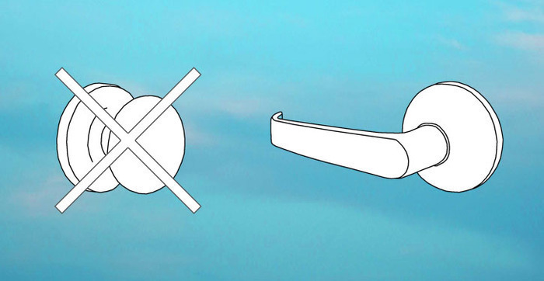
Solutions misant sur le Universal Design
Notes:
Cette diapositive présente deux exemples de UD dans l’environnement public:
La première image illustre des pictogrammes, que l’on peut retrouver dans n’importe quel édifice public. => ceux-ci peuvent être utiles pour des personnes avec des troubles cognitifs, mais aussi pour des personnes analphabètes ou qui ne connaissent pas le français.
Rampes d’accès: poussettes, vélos, etc. mais perfectible => carré jaune ajouté pour les personnes aveugles (offre un D plus universel)
Aussi, portes électriques: mains chargées de paquets

Slide 16
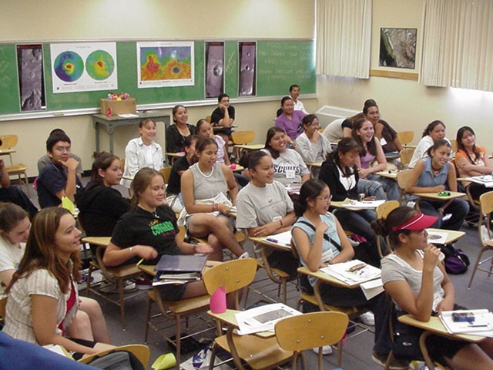
La conception universelle de l’apprentissage (CUA) Notre environnement pédagogique est-il accessible?
La CUA représente un canevas pour la conception des cours et de l’évaluation visant à assurer l’accessibilité de tous les étudiants dans leur diversité (CAST, 2012; UDL Universe).
Notes:
Tout comme les rampes d’accès pour les bâtiments en architecture,
Il s’agit ici de penser aux «rampes cognitives» pouvant favoriser l’apprentissage de tous les étudiants selon leurs besoins spécifiques.
UDL is framed via asking the question: Is our pedagogical environment accessible?
Environnement physique du local? Si le local est très grand et que l’espace entre le prof et les étudiants est important, on peut par exemple penser à utiliser un microphone…
Méthodes d’enseignement? Est-ce qu’elles favorisent les différentes préférences d’apprentissage?
Évaluation? Est-ce qu’elles permettent à tous d’exprimer de façon équitable leurs apprentissages?

Slide 17
La conception universelle de l’apprentissage (CUA) Notre environnement pédagogique est-il accessible?
CUA et « empowerment »
Comme professeur, on ne peut rien au handicap.
Mais on peut beaucoup sur l’environnement pédagogique!
La question devient alors: mes pratiques sont-elles handicapantes? Sont-elles un « révélateur » de handicap?
Notes:
Tout comme les rampes d’accès pour les bâtiments en architecture,
Il s’agit ici de penser aux «rampes cognitives» pouvant favoriser l’apprentissage de tous les étudiants selon leurs besoins spécifiques.
UDL is framed via asking the question: Is our pedagogical environment accessible?
Environnement physique du local? Si le local est très grand et que l’espace entre le prof et les étudiants est important, on peut par exemple penser à utiliser un microphone…
Méthodes d’enseignement? Est-ce qu’elles favorisent les différentes préférences d’apprentissage?
Évaluation? Est-ce qu’elles permettent à tous d’exprimer de façon équitable leurs apprentissages?

Slide 18
Cadre conceptuel et principes
CAST (2012)
RÉSEAUX DE RECONNAISSANCE Le « quoi » de l’apprentissage Présenter l'information et le contenu de différentes manières. Fournir de nombreux moyens de représentation
RÉSEAUX STRATÉGIQUES Le « comment » de l’apprentissage Diversifier les façons avec lesquelles les étudiants peuvent exprimer ce qu'ils savent. Fournir de nombreux moyens d'action et d'expression
RÉSEAUX AFFECTIFS Le « pourquoi » de l’apprentissage Stimuler l'intérêt et la motivation envers l'apprentissage. Fournir de nombreux moyens de participation
Notes:
En prenant acte de cette variabilité, le CAST, chef de file de la CUA aux É-U, propose trois grands principes à prendre en compte dans cette posture pédagogique:
1) d’abord, « offrir plusieurs moyens de représentation », en se fondant sur le constat d’une variabilité des réseaux de reconnaissance de l’information chez les individus: soit le fait que l’on n’assimile pas tous les stimuli de la même manière (auditif, visuel, expérientiel, etc.), ce que plusieurs appellent les styles d’apprentissage. La sensibilité au quoi de l’apprentissage est souvent très développée dans les milieux plus défavorisés où les élèves possèdent moins la culture scolaire, déjà assimilée dans d’autres milieux.
2) Le 2e principe, « offrir plusieurs moyens d’action et d’expression », s’appuie sur le fait que les réseaux stratégiques diffèrent fortement d’une personne à l’autre et donc, qu’il existe une pluralité de moyens de démontrer les mêmes apprentissages (comment). Dans cette perspective, on cherchera à offrir différents supports aux étudiants pour qu’ils puissent accomplir les travaux ou les examens dans le cadre d’un cours, soit pour la même évaluation, soit au fil de l’étape.
Mon exemple avec les maths, discutés à Durocher.
L’exemple de la prof de St-Georges, qui s’est assise avec ses joueurs de foot…
3) Enfin, le 3e principe, « offrir plusieurs moyens de participation ou d’engagement » renvoie à la diversité des réseaux affectifs du cerveau et donc au pourquoi de l’apprentissage; il touche donc à l’importance de sécuriser les élèves, de solliciter et de maintenir leur motivation, par différents chemins.

Slide 19
Qu’est-ce que la REPRÉSENTATION?
“ Comment présenter les concepts essentiels du cours à mes étudiants?”
Représenter chaque concept de plusieurs manières différentes:
Un exposé magistral (si possible en version audio accessible);
Un texte (notes de cours, clés de lectures);
Une carte mentale, etc.
Notes:
Première question à se poser: Qu’est-ce que les concepts essentiels ou les compétences visées à l’intérieur du cours?
Puis, on recherche comment on peut les atteindre en s’assurant de respecter l’alignement pédagogique entre les compétences, les moyens d’évaluation et la grille d’évaluation.
Autres exemples
1. Présenter l’information dans des formats flexibles; prévoir des descriptions textuelles des images
2. Fournir un glossaire du vocabulaire spécialisé du cours aux étudiants
3. Fournir des gabarits pour la prise de notes; activer les connaissances antérieuses; récapituler

Slide 20
Qu’est-ce que l’EXPRESSION?
“Comment puis-je demander aux étudiants d’exprimer leurs apprentissages?”
QUOI
Offrir plus d’un choix dans chaque évaluation;
POURQUOI
Responsabiliser les étudiants et miser sur leurs préférences et leurs forces;
COMMENT
Construire une grille d’évaluation commune pour évaluer la même compétence dans des supports différents.
Notes:
Distinguer le plus possible les compétences visées et les moyens choisis pour les atteindre
L’objectif n’est pas de modifier la compétence, mais de s’assurer que c’est bien celle-ci qui est évaluée
Ex. Un cours de dessin dans lequel les étudiants butent sur le logiciel Autocad. => formation offerte, capsule démonstration, pour lever cette barrière.
Stratégie à emporter: 3 choix dans chaque évaluation (support – examen, portfolio, présentation orale, rapport écrit, etc. - OU choix du thème OU choix des ressources)
1. Favoriser l’accès aux technologies de soutien
2. Diversifier les options d’évaluation; préconiser l’évaluation formative
3. Offrir une rétroaction rapide et personnalisée

Slide 21
Qu’est-ce que l’ENGAGEMENT?
“ Comment puis-je engager mes étudiants dans leur processus d’apprentissage?”
QUOI
Pauses-révision, en groupe ou par un quiz formatif pour réviser les notes et/ou le contenu d’un cours;
POURQUOI
Soutenir l’attention, la collaboration et favoriser la réussite;
COMMENT
Fournir des consignes claires, signaler le début et la fin de la période et prévoir du temps pour les questions en suspens, mettre en évidence un fil directeur, etc.
Notes:
Éveiller l’intérêt et le maintenir au fil de l’année scolaire
Plusieurs stratégies, mais si possible les varier, pour rejoindre tous les élèves
Créer des battements au fil du cours, les routines, etc.
1. Privilégier les situations d’apprentissage authentiques (visites culturelles, expériences pratiques)
2. Favoriser les occasions de collaboration et de réseautage entre les étudiants (prise de notes, activités collaboratives)
3. Développer les outils d’autoévaluation pour les étudiants

Slide 22
Les lignes directrices de la CUA

Slide 23
À la lumière de vos réponses au questionnaire
Ligne directrice 3: Offrir plusieurs moyens d’engagement (www.pcua.ca)

Slide 24
Protocole pour la période d’échange
Origines du cadre conceptuel et lignes directrices

Slide 25
PROTOCOLE D’ORIENTATION D’UNE RÉUNION DE LA « COMMUNAUTÉ DE PRATIQUE » (CP) EN CONTEXTE POSTSECONDAIRE (ou secondaire)
Document traduit et adapté de UDL Universe (www.udluniverse.com)

Slide 26
Plénière
Des solutions? De nouveaux besoins? Des questions en suspens?

Slide 27
Merci!
pturcotte@cvm.qc.ca
www.crispesh.com
www.pcua.ca

